Slide 1
artimate
аналитическая AIOps-платформа для полного контроля над сложной IT-инфраструктурой
От сырых данных к четко сформулированным инцидентам с помощью искусственного интеллекта

Slide 2
Типовые проблемы ИТ-мониторинга
Масштаб:
Сложность решения проблем:
Сложный и меняющийся ИТ-ландшафт Множество источников различных данных Слабая связанность между источниками данных Растет число задач службы ИТ-мониторинга, а штат не увеличивается Высокий уровень «информационного шума» Постоянно растут расходы на мониторинг при развитии
Слабая автоматизация и ручное решение инцидентов Сильная зависимость от экспертов Сложность выявления корневых причин сбоев Сбои не прогнозируются, а устраняются по факту Отсутствие возможности интеллектуального анализа большого объема данных Клиенты узнают о сбоях раньше IT-команды

Slide 3
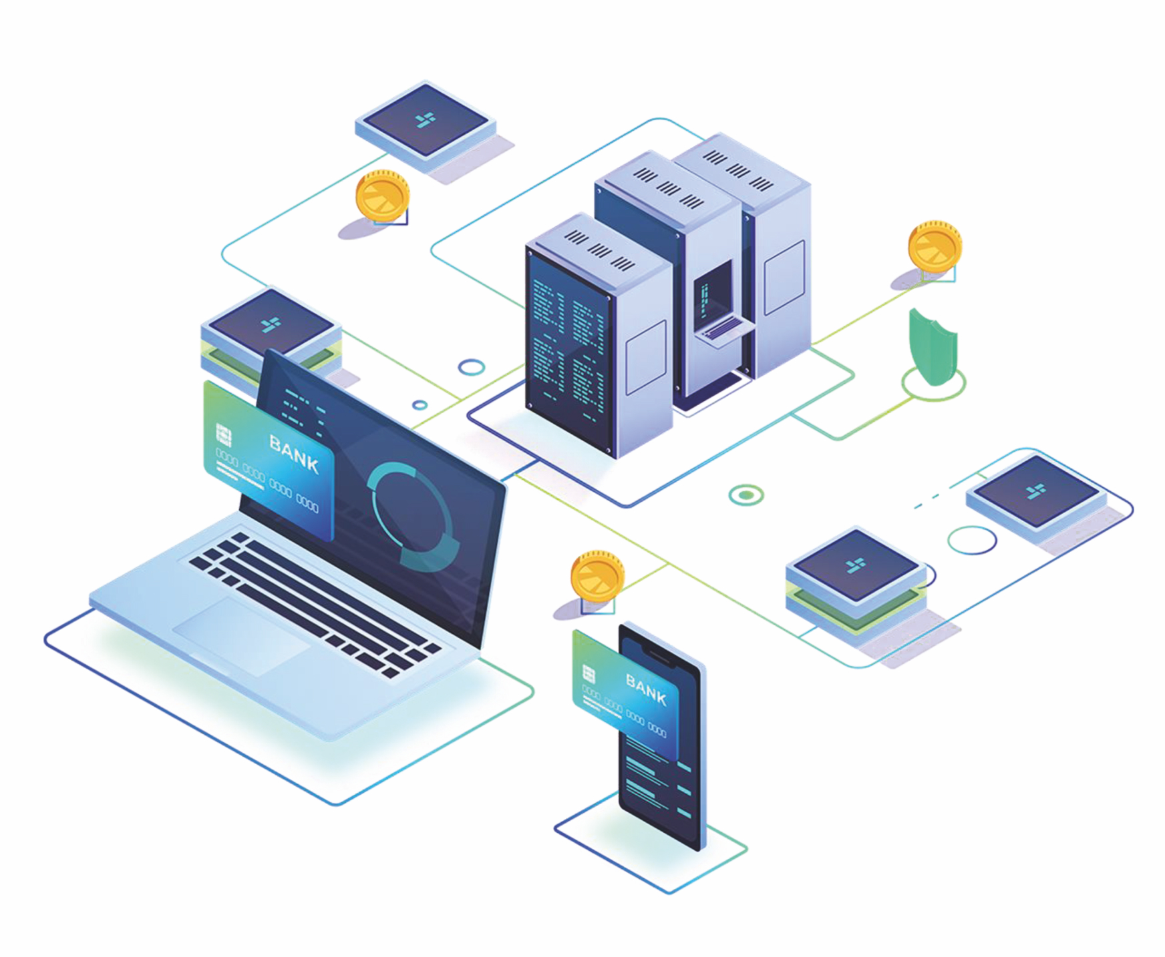
Пример крупной организации
Рассмотрим типового крупного корпоративного заказчика (финансовый сектор, операторы связи) со сложным, динамически изменяющимся IT-ландшафтом
Множество источников событий
Платформа работы с логами Splunk; Собственная система мониторинга; Log-файлы со всех серверов, платформ, БД; Множество самописных систем — журналы ошибок; Банковские системы, ATM; Ошибки API; Облачные сервисы, арендованные мощности, каналы связи Это влечет за собой проблемы Много источников — информационный шум; Отсутствие полной объективной картины; Медленный и ручной разбор инцидентов Потребность изменить ситуацию Понимать связи между аномальными событиями; Быстрый поиск первопричины по всем источникам; Оперативное обнаружение, локализация и решение инцидентов

Slide 4
AIOps: от реактивного контроля к проактивному управлению
Традиционный реактивный подход Действия начинаются после возникновения проблемы — система отправляет оповещения при превышении пороговых метрик. Решение инцидентов осуществляется только по факту их влияния на бизнес-сервисы Проактивный подход с AIOps AIOps использует ИИ и ML для автоматизации и оптимизации сбора, обработки, исследования данных ИТ-мониторинга из множества источников, обогащения их полезным контекстом, детекции аномалий, анализа корреляционных связей, поиска коренных причин, прогнозирования и системного анализа проблем Системы мониторинга предоставляют детальные данные о состоянии систем, а AIOps помогает интерпретировать данные, уменьшать информационный шум и прогнозировать возможные сбои
Критерий
Реактивный подход
AIOps
Обнаружение сбоев
По факту возникновения
До момента их возникновения, на ранних этапах за счет предсказания сбоев и детекции аномалий, прогнозирования и оценке рисков
Скорость реакции
Минуты или часы
Секунды за счет автоматизации обнаружения и локализации инцидентов
Автоматизация
Минимальная
Высокая
Влияние на бизнес
Убытки из-за простоев
Минимизация убытков, ускорение цифровой трансформации
Устранение проблем
Ручное, трудоёмкое
Автоматическое и оптимизированное
Нагрузка на ИТ-отдел
Высокая
Снижается за счет высокого уровня автоматизации
Риски повторений
Высокие
Минимальные, благодаря интеллектуальному анализу первопричин инцидентов, системному решению проблем и автоматизации (ИИ помощник, база знаний, прогнозирование)

Slide 5
Artimate: больше, чем AIOps
Аналитическая платформа Artimate предлагает расширенные возможности для углубленного исследования данных ИТ-мониторинга, выходя за рамки классического подхода AIOps Сбор данных: Универсальный low-code коннектор OIM, с помощью которого можно подключить практически любую систему мониторинга — не ограничены готовыми коннекторами; Парсинг логов — LOG-FILE агент Управление изменениями: Гибкая настройка нормализации статуса поступающих данных с помощью low-code конструктора условий - извлечение событий, связанных с изменениями конфигурации ПО, оборудования, действиями администраторов
Детекция аномалий: Детектор аномалий последовательности (цепочек) событий. Позволяет обнаруживать недостающие ожидаемые события (отсутствие причины, следствия), задержку событий (следствий) (1.3.0); Детектор аномалий плотности событий. Позволяет фиксировать избыточно высокую или низкую плотность событий по сравнению с нормальным поведением. Решение позволит фиксировать в том числе аномалии в части информационной безопасности (roadmap) Контекстуализация (обогащение): ML кластеризация; ML классификация — позволяют выделить смыслы, разметить, структурировать, сгруппировать слабоструктурированные, неструктурированные данные, в том числе Log-файлы

Slide 6
Artimate: больше, чем AIOps
Корреляция: Построение карт причинно-следственных связей (корреляционные графы): статические модели ML корреляции; динамические модели ML корреляции (roadmap) Инциденты: История инцидента отражает хронологию связанных оповещений, изменений, аномалий; Карта причинно-следственных связей инцидента на базе алгоритмических и ML шаблонов корреляции; Учет несколько типов аномалий в инцидентах (roadmap)
Автоматизация: Автоматическая оценка вероятностного прогноза развития инцидента (roadmap); Автоматическое построение карт ресурсов на основе поступающих данных (roadmap) Аналитика: Инструменты системного анализа для поиска узких мест и уязвимостей (roadmap): Критические компоненты; Критические связи; Оценка и прогнозирование событий типа «черный лебедь»

Slide 7
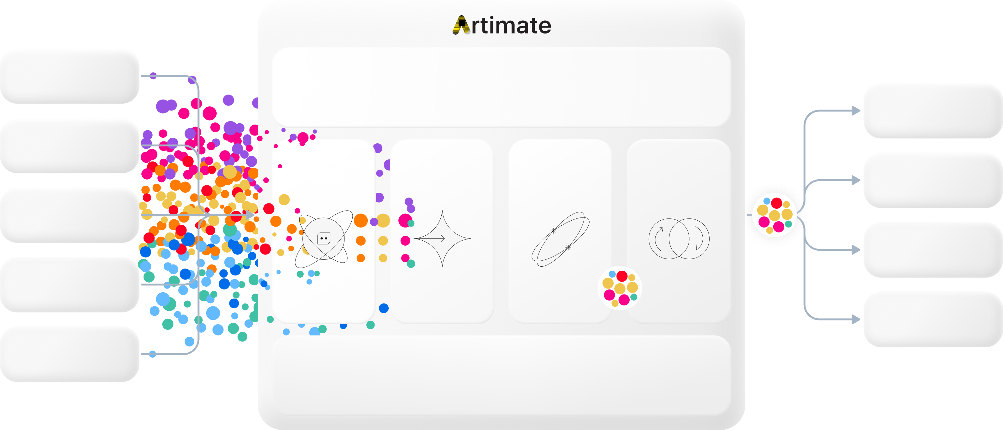
Как работает Artimate?
Метрики
Аналитика
Консоль платформы
События
Центр интеграции
Управление оповещениями
Управление инцидентами
Автоматизация
Коллаборация Jira, SD, SM
Логи
Чаты Telegram, MS Teams
Изменения
Оповещения Webhooks
Топология
AI + ML

Slide 8
Как работает Artimate?
Центр интеграции объединяет данные о событиях и изменениях из нескольких источников, предлагая готовые коннекторы к системам мониторинга и универсальные инструменты настройки пользовательских интеграций. В блоке реализован ETL-процесс
Центр управления оповещениями управляет жизненным циклом оповещений, изменений, аномалий, обогащает их полезным контентом (контекстуализация) с помощью набора алгоритмических правил и методов машинного обучения, детектирует аномальные события, исключает избыточную информацию
Центр управления инцидентами формирует полную картину по каждому инциденту, включая набор связанных оповещений, изменений, аномалий, полный жизненный цикл (timeline), карту причинно-следственных связей, предоставляет набор инструментов для анализа, командной работы и решения инцидентов
Центр автоматизации организует совместную работу команд по локализованным инцидентам, своевременное уведомление пользователей всеми доступными средствами по сути возникающих проблем, предлагает готовые решения из базы знаний, подсказки и советы от встроенного чат-бота, автоматически эскалирует проблемы во внешние системы

Slide 9
ML-возможности
Artimate — это интеллектуальная платформа, которая использует силу ИИ и ML для трансформации подхода к управлению IT-инфраструктурой
Кластеризация Структурируйте и исследуйте наборы данных со всех доступных источников, создавайте ML-модели кластеризации на базе различных алгоритмов для поиска, анализа, систематизации, определения шаблонов групп схожих объектов Классификация Расширяйте возможности стандартных алгоритмических методов обогащения поступающих данных с помощью ML-классификации. Добавляйте новый полезный контекст к оповещениям, чтобы получить полную картину инцидентов для ускорения MTTR Корреляция Выстраивайте корреляционные графы или карты причинно-следственных связей между компонентами системы, которые позволяют прогнозировать развитие инцидентов, быстро находить первопричины сбоев (root cause analysis) и выявлять неожиданные зависимости, которые сложно заметить вручную Поиск аномалий Находите аномалии, которые часто остаются незамеченными при традиционном мониторинге: локальные изменения в активности компонентов, которые не видны на обобщённых дашбордах; нестандартные последовательности событий, скрытые среди тысяч штатных операций; необычные ситуации, которые невозможно обнаружить вручную; аномальное поведение как отдельных метрик, так и их групп, указывающее на потенциальные риски

Slide 10
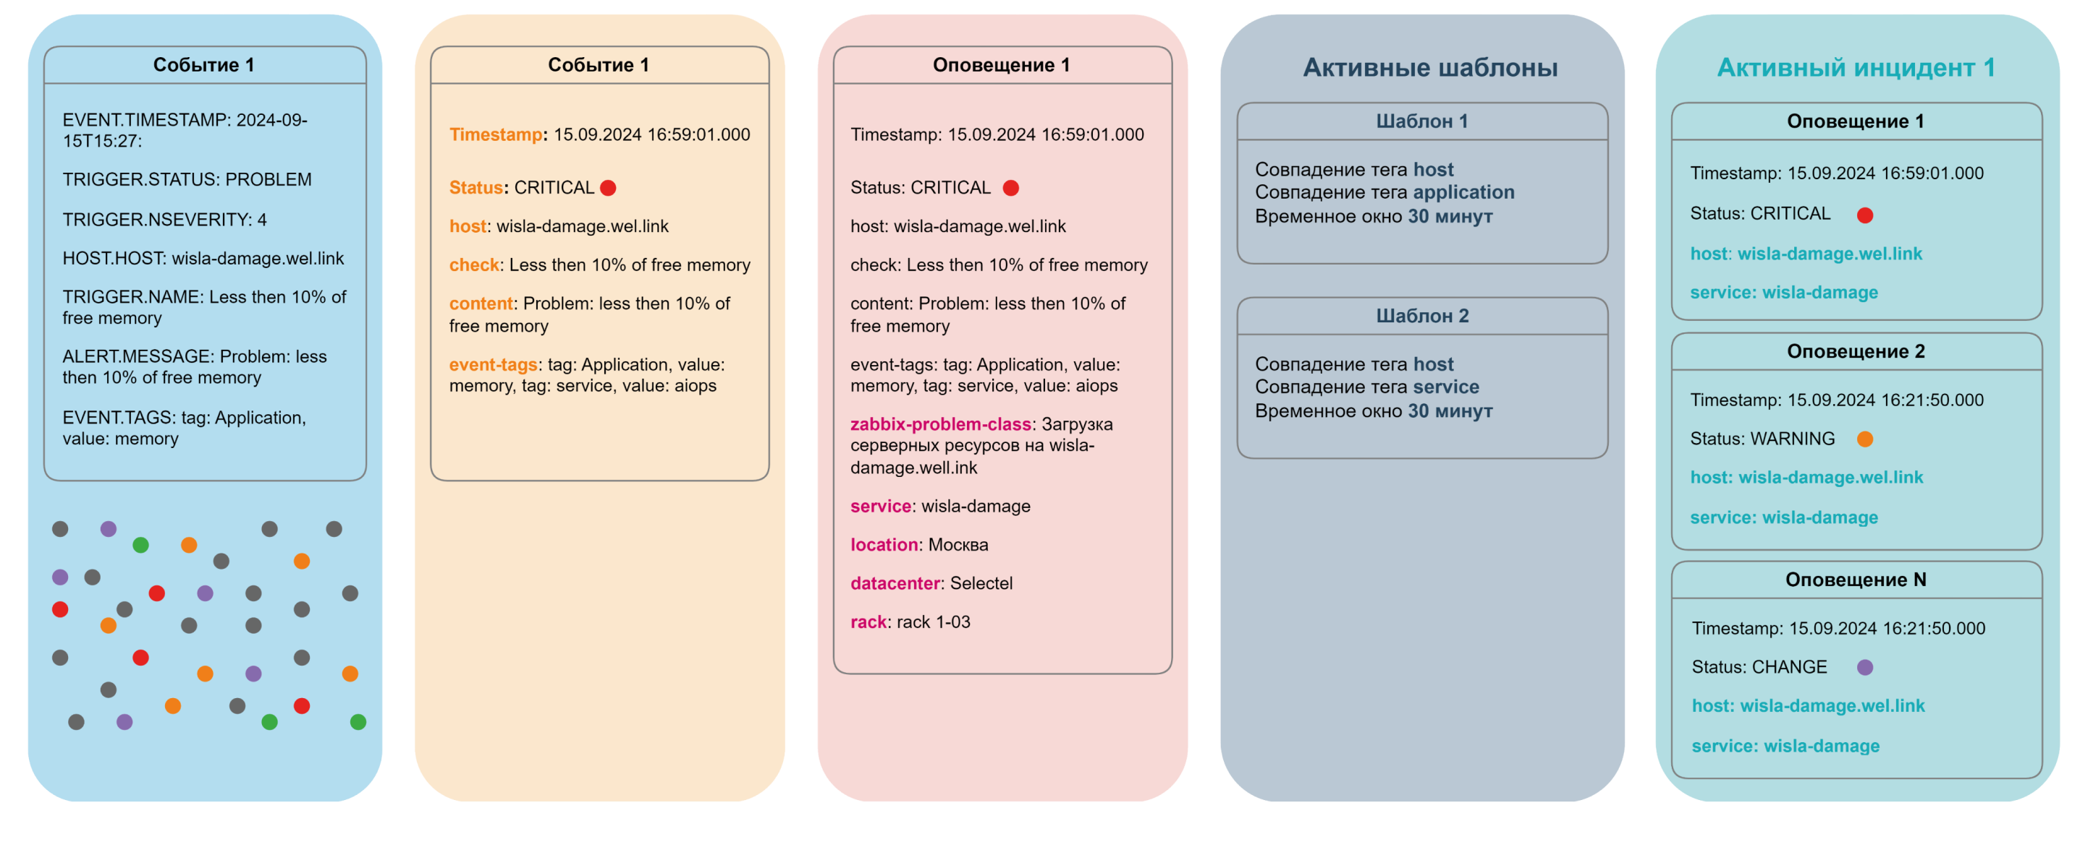
От сырых данных к четко сформулированным инцидентам
Сырые данные
Нормализация
Обогaщение
Определение шаблонов
Объединение в инциденты

Slide 11
Какие задачи решает Artimate?
Сокращение информационного шума Artimate анализирует поток данных, отфильтровывает лишние события и объединяет обогащенные полезным контентом оповещения, чтобы ваша команда могла сосредоточиться на решении ключевых инцидентов
Единый интерфейс для полного контроля Интуитивно понятный интерфейс платформы объединяет данные со всех источников и предоставляет инструменты для интеллектуального анализа и управления
Автоматизация решений инцидентов с помощью ИИ и ML Обнаружение, локализация, оценка и прогнозирование рисков, ручное и автоматическое решение инцидентов с помощью встроенных ML моделей, сценариев эскалации и чат-бота
Проактивная защита критически важных сервисов Проактивный мониторинг аварий, изменений, аномалий и автоматизация задач помогают устранить простои и обеспечить надежность IT-сервисов даже при высоких нагрузках
Корреляция данных событий Используя технологии искусственного интеллекта и машинного обучения, ARTIMATE определяет взаимосвязи между событиями, что позволяет находить корневые причины и предсказать потенциальные сбои
Системный анализ Artimate анализирует поток данных, отфильтровывает лишние события и объединяет обогащенные полезным контентом оповещения, чтобы ваша команда могла сосредоточиться на решении ключевых инцидентов

Slide 12
Ключевые результаты внедрения
Ускорение обнаружения, локализации и решения инцидентов (MTTR)
Повышение качества ИТ услуг и сервисов, соблюдение SLA
Снижение нагрузки на персонал, повышение эффективности ИТ-служб
Повышение уровня лояльности внутренних и внешних пользователей

Slide 13
Почему мы?
Artimate создан командой профессионалов с 15-летним опытом разработки решений для IT-мониторинга
Используем ARTIMATE для контроля своих ИТ сервисов
Нам доверяют ведущие компании
Настоящий AIOPS от российского ИТ вендора
Полная поддержка на этапе внедрения, руководство по эксплуатации, база знаний для клиентов и партнеров
Используем передовые технологии машинного обучения для решения задач ИТ эксплуатации

Slide 14
artimate
Контакты
Телефон для связи +7 499 288-80-42 E-mail: info@artimate.ru Наш телеграм: https://t.me/artimate Наш сайт: artimate.ru Product Owner: Дмитрий Кошкин https://t.me/dkoshkin Marketing&PR Lead: Дарья Макарова https://t.me/mkrv_daria

